Slide 1
Статична маршрутизація
Реалізація статичної маршрутизації
Налаштування статичних маршрутів і маршрутів IPv4 та IPv6 за замовчуванням
CIDR і VLSM
Налаштування сумарних і плаваючих статичних маршрутів
Пошук і усунення неполадок в налаштуваннях статичних маршрутів і маршрутів за замовчуванням

Slide 2
Доступ до віддалених мереж
Маршрутизатору можна повідомити про віддалені мережі одним із двох способів:
Вручну (Manually) - віддалені мережі задаються вручну в таблиці маршрутизації за допомогою статичних маршрутів
Динамічно (Dynamically) - віддалені маршрути додаються автоматично за допомогою протоколу динамічної маршрутизації.
Notes:
6.1.1.1

Slide 3
Призначення статичної маршрутизації
Статична маршрутизація має свої переваги в порівнянні з динамічною маршрутизацією, а саме:
Статичні маршрути не оголошуються по мережі, таким чином, вони більш безпечні
Статичні маршрути використовують більш вузьку смугу пропускання, ніж протоколи динамічної маршрутизації; для розрахунку і зв'язку маршрутів не використовуються ресурси ЦП
Шлях, який використовується статичним маршрутом для відправки даних, відомий
Notes:
6.1.1.2

Slide 4
Призначення статичної маршрутизації
Використання статичної маршрутизації має і недоліки:
Початкове налаштування і її підтримка вимагають тимчасових витрат
При налаштуванні часто допускаються помилки, особливо у великих мережах
Для внесення змін до даних маршруту потрібне втручання адміністратора
Недостатні можливості масштабування для зростаючих мереж, обслуговування при цьому стає досить трудомістким
Для якісного впровадження вимагається досконале знання всієї мережі
Notes:
6.1.1.2

Slide 5
Задачі статичної маршрутизації
Статична маршрутизація має три основних призначення:
Забезпечення спрощеного обслуговування таблиці маршрутизації в невеликих мережах, які не планується суттєво розширювати
Маршрутизація до тупикових мереж і від них. Тупикова мережа являє собою мережу, доступ до якої здійснюється через один маршрут, і у маршрутизатора немає інших сусідніх пристроїв
Використання єдиного маршруту за замовчуванням для представлення шляху до будь-якої мережі, що не має більш точного збігу з іншим маршрутом в таблиці маршрутизації. Маршрути за замовчуванням використовуються для відправки трафіку в будь-який пункт призначення за межами наступного маршрутизатора у висхідному напрямку
Notes:
6.1.1.3

Slide 6
Використання статичної маршрутизації
Статична маршрутизація часто використовується для:
Підключення до визначеної мережі
Надання «шлюзу останньої надії» (Gateway of Last Resort ) для тупикової мережі
Зменшення числа оголошених маршрутів шляхом об'єднання деяких суміжних мереж в один статичний маршрут
Створення резервного маршруту на випадок відмови основного маршруту
Notes:
6.1.2.1

Slide 7
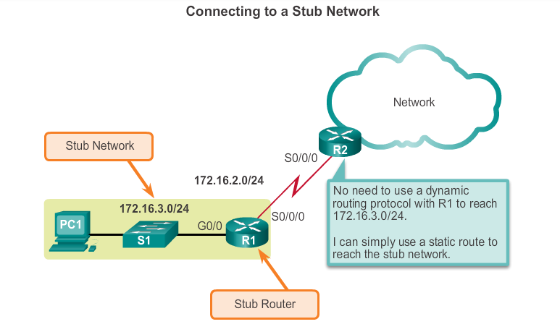
Стандартний статичний маршрут
Notes:
6.1.2.2

Slide 8
Статичний маршрут за замовчуванням Default Static Route
Статичний маршрут за замовчуванням - це маршрут, який збігається з усіма пакетами
Маршрут за замовчуванням ідентифікує IP-адреса шлюзу, на який маршрутизатор відправляє всі IP-пакети, для яких у нього немає динамічного або статичного маршруту
Статичний маршрут за замовчуванням - це просто статичний маршрут з IPv4-адресою призначення 0.0.0.0/0.
Notes:
6.1.2.3

Slide 9
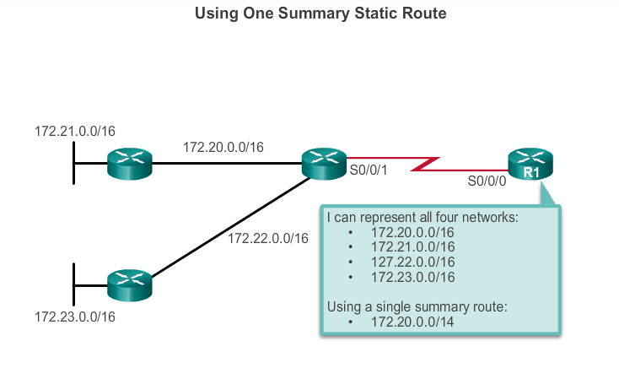
Сумарний статичний маршрут Summary Static Route
Notes:
6.1.2.4

Slide 10
Плаваючий статичний маршрут Floating Static Route
Плаваючі статичні маршрути - це статичні маршрути, які використовуються для забезпечення резервного шляху основному статичному маршруту або динамічному маршруту на випадок збою в роботі каналу
Плаваючий статичний маршрут використовується тільки тоді, коли основний маршрут недоступний
Notes:
6.1.2.5

Slide 11
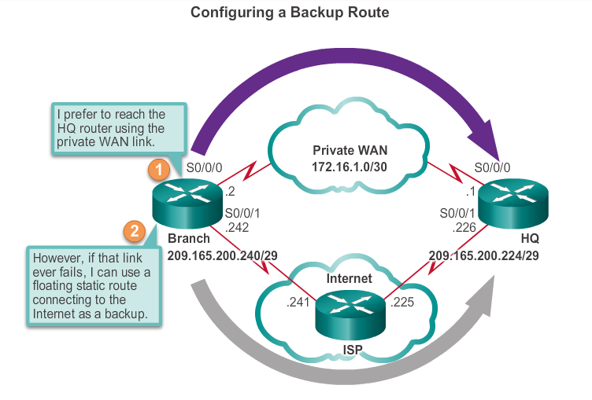
Плаваючий статичний маршрут Floating Static Route
Плаваючий статичний маршрут налаштовується з більш високим значенням адміністративної відстані ніж основний маршрут
Notes:
6.1.2.5

Slide 12
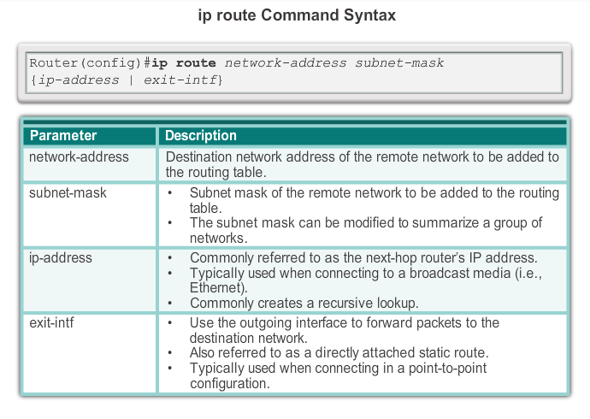
Команда ip route
Notes:
6.2.1.1

Slide 13
Параметри наступного переходу (Next-Hop)
Наступний перехід може бути ідентифікований IP-адресою, вихідним інтерфейсом або обома параметрами відразу. Залежно від цього, створюється один з трьох можливих типів маршруту:
Маршрут наступного переходу (Next-hop route ) - вказується тільки IP-адресу наступного переходу
Статичний маршрут з прямим підключенням (Directly connected static route ) - вказується тільки вихідний інтерфейс маршрутизатора
Повністю заданий статичний маршрут (Fully specified static route) - вказуються IP-адреса наступного переходу і вихідний інтерфейс
Notes:
6.2.1.2

Slide 14
Налаштування статичного маршруту наступного переходу
Якщо пакет адресований мережі 192.168.2.0/24, маршрутизатор R1:
1. Здійснює пошук по таблиці маршрутизації і виявляє, що необхідно переслати пакети на IPv4-адрес наступного переходу 172.16.2.2
2. Маршрутизатор R1 повинен тепер визначити спосіб доступу до мережі 172.16.2.2 ; Таким чином, він повторно виконує пошук для адреси 172.16.2.2
Notes:
6.2.1.3

Slide 15
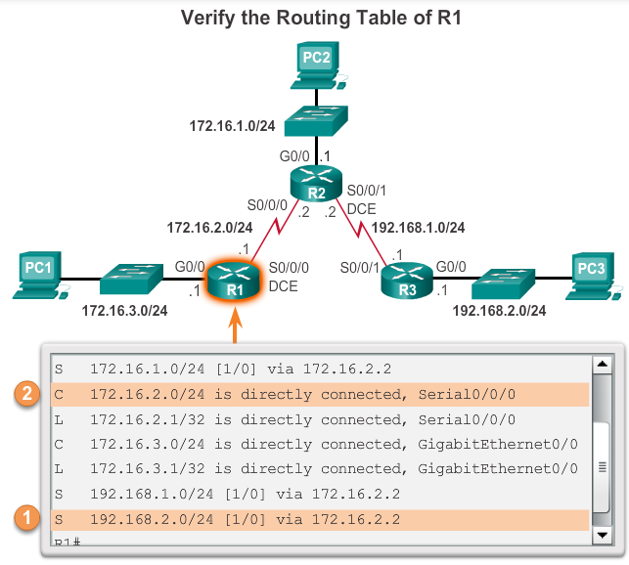
Налаштування статичного маршруту наступного переходу
Notes:
6.2.1.3

Slide 16
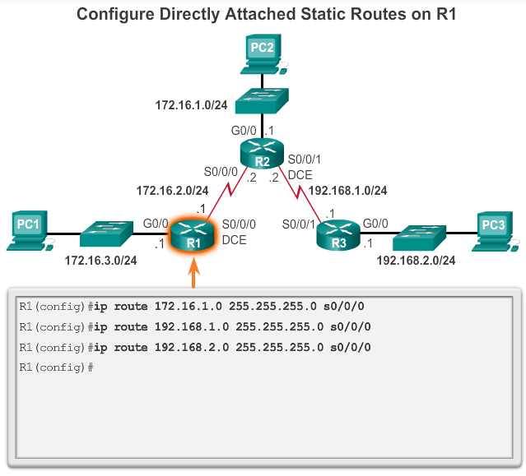
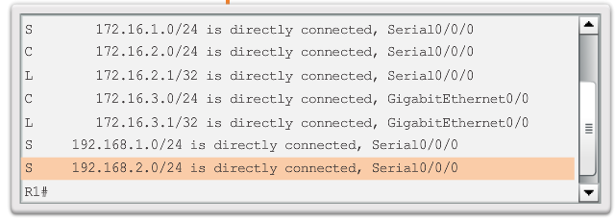
Налаштування безпосередньо під’єднаного статичного маршруту
Notes:
6.2.1.4

Slide 17
Налаштування повністю заданого статичного маршруту
У повністю заданому статичному маршруті вказуються і вихідний інтерфейс, і IP-адреса наступного переходу
Це ще один тип статичного маршруту, який використовується в більш ранніх версіях IOS, що не мають функції CEF
Такий статичний маршрут використовується тоді, коли вихідний інтерфейс являє собою інтерфейс множинного доступу, і є необхідність явно ідентифікувати наступний перехід
Наступний перехід повинен бути безпосередньо підключений до зазначеного вихідного інтерфейсу
Notes:
6.2.1.5

Slide 18
Перевірка статичної маршрутизації
Крім команд ping та traceroute, для перевірки налаштувань статичних маршрутів використовуються команди:
show ip route
show ip route static
show ip route network
Notes:
6.2.1.6

Slide 19
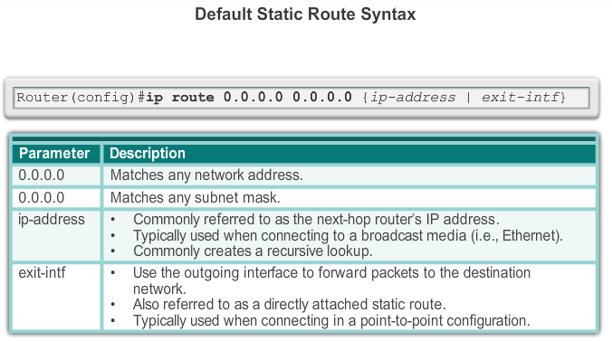
Статичний маршрут за замовчуванням
Notes:
6.2.2.1

Slide 20
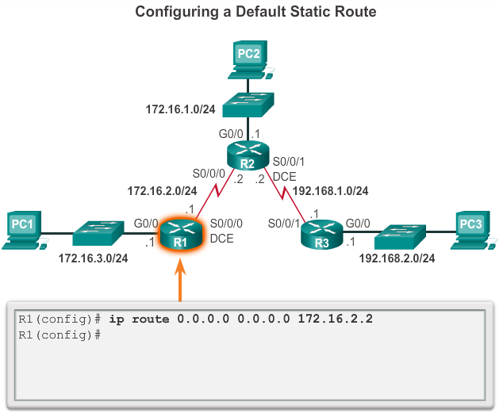
Налаштування статичного маршруту за замовчуванням
Notes:
6.2.2.2

Slide 21
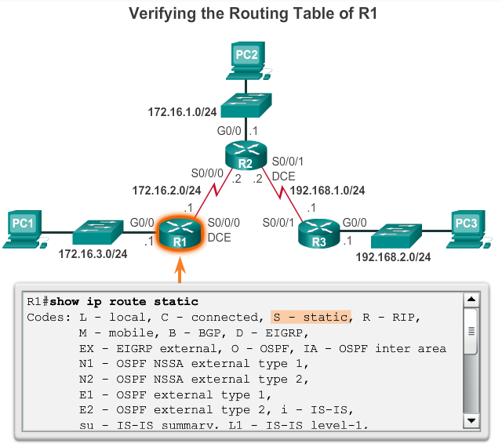
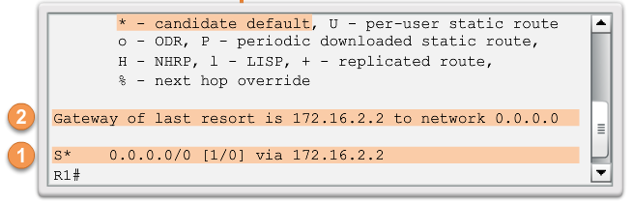
Перевірка статичного маршруту за замовчуванням
Notes:
6.2.2.3

Slide 22

Команда ipv6 route
Більшість параметрів ідентичні IPv4-версії цієї команди. Статичні маршрути IPv6 можна реалізувати як:
Стандартний статичний маршрут IPv6 (Standard);
Статичний маршрут IPv6 за умовчанням (Default);
Об'єднаний статичний маршрут IPv6 (Summary);
Плаваючий статичний маршрут IPv6 (Floating).
Notes:
6.2.3.1

Slide 23
Параметри наступного переходу (Next-Hop)
Наступний перехід може бути ідентифікований IPv6-адресою, вихідним інтерфейсом або обома параметрами відразу. Залежно від того, як зазначено місце призначення, створюється один з трьох можливих типів маршруту:
Маршрут наступного переходу (Next-hop IPv6 route ) - вказується тільки IPv6-адреса наступного переходу
Статичний маршрут з прямим підключенням (Directly connected static IPv6 route ) - вказується тільки вихідний інтерфейс маршрутизатора
Повністю заданий статичний маршрут (Fully specified static IPv6 route) - вказуються IPv6-адреса наступного переходу і вихідний інтерфейс
Notes:
6.2.3.2

Slide 24
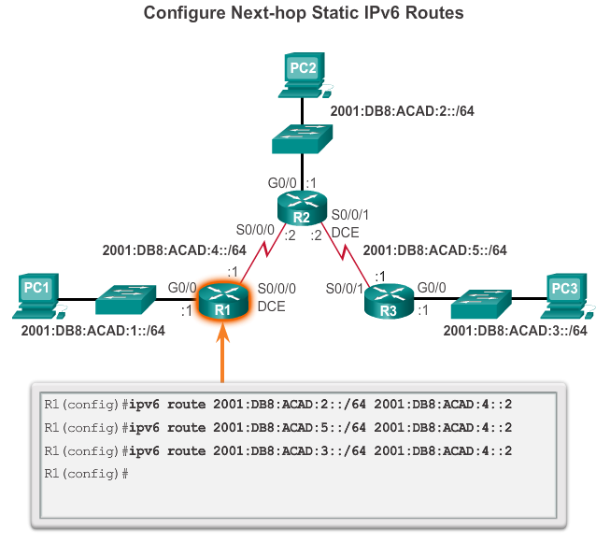
Налаштування статичного маршруту наступного переходу IPv6
Notes:
6.2.3.3

Slide 25
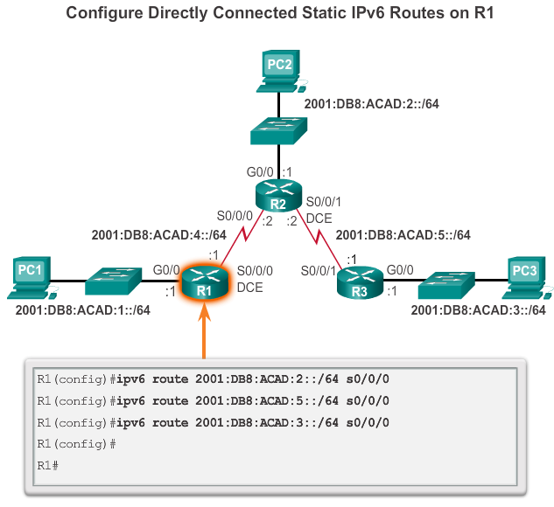
Налаштування безпосередньо під’єднаного статичного маршруту IPv6
Notes:
6.2.3.4

Slide 26
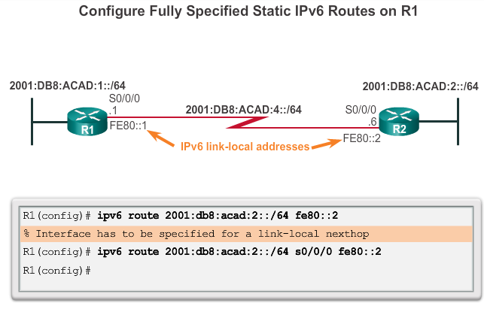
Налаштування повністю заданого статичного маршрутуIPv6
Notes:
6.2.3.5

Slide 27
Перевірка статичних маршрутів IPv6
Крім команд ping та traceroute, для перевірки налаштувань статичних маршрутів використовуються команди:
show ipv6 route
show ipv6 route static
show ipv6 route network
Notes:
6.2.3.6

Slide 28
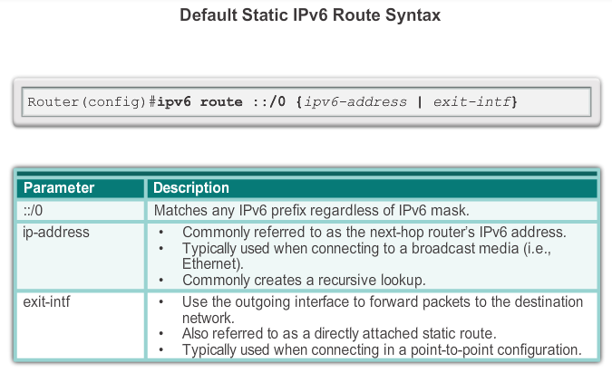
Статичний маршрут IPv6 за замовчуванням
Notes:
6.2.4.1

Slide 29
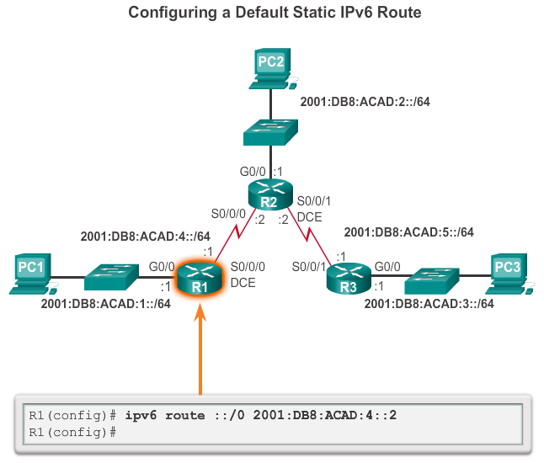
Налаштування статичного маршруту за замовчуванням IPv6
Notes:
6.2.4.2

Slide 30
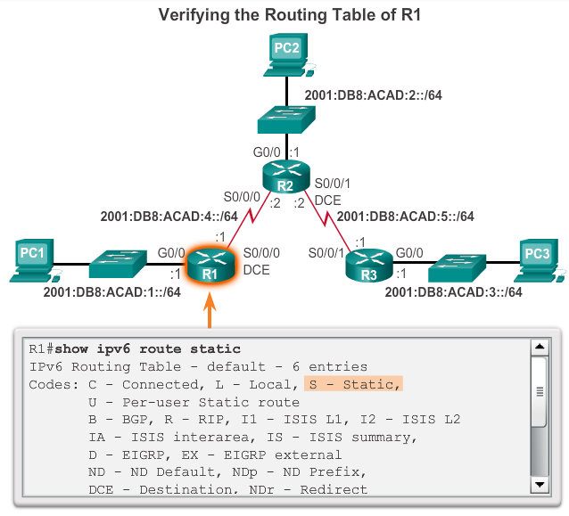
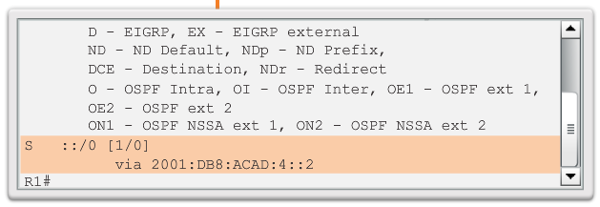
Перевірка статичного маршруту за замовчуванням
Notes:
6.2.4.3

Slide 31
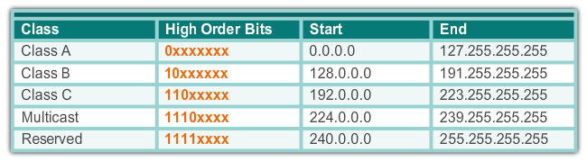
Повнокласова адресація мережі
Notes:
6.3.1.1

Slide 32



Мережеві маски повнокласової адресації
Class A
Class B
Class C
Notes:
6.3.1.2

Slide 33
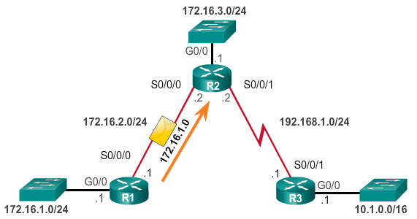
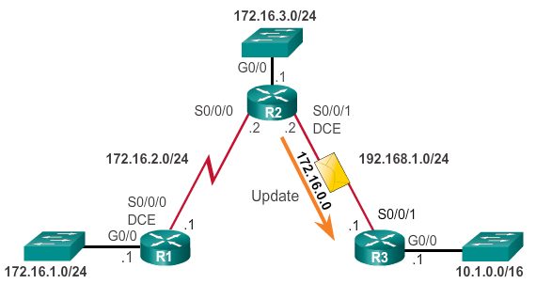
Приклад повнокласового протоколу маршрутизації
Notes:
6.3.1.3

Slide 34
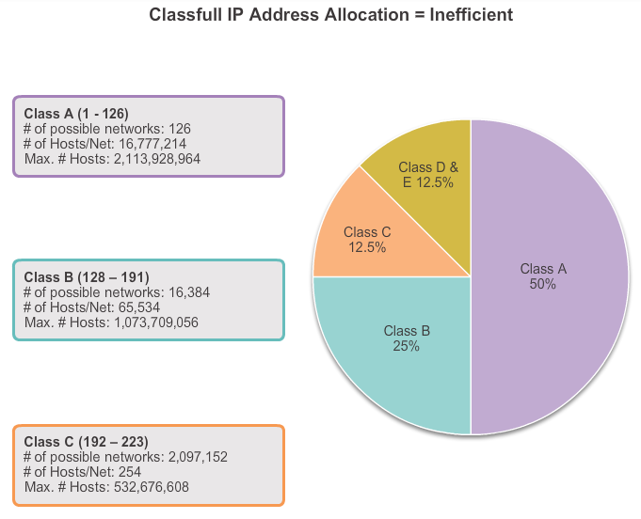
Надмірна витрата ресурсів повнокласової адресації
Notes:
6.3.1.4

Slide 35
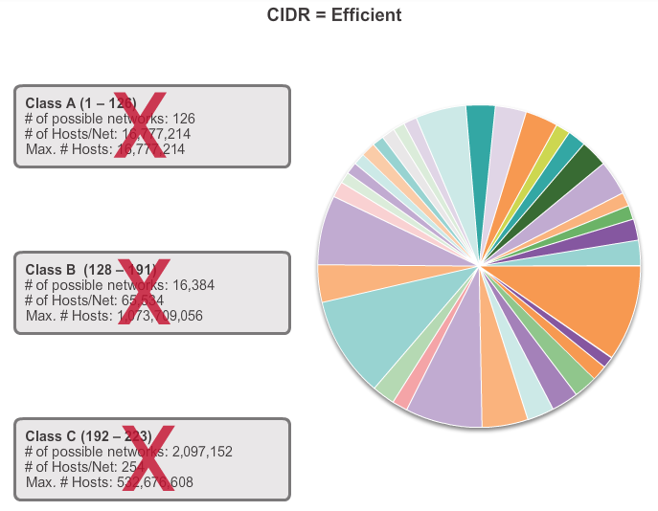
Безкласова міждоменна маршрутизація Classless Inter-Domain Routing - CIDR
Notes:
6.3.2.1

Slide 36
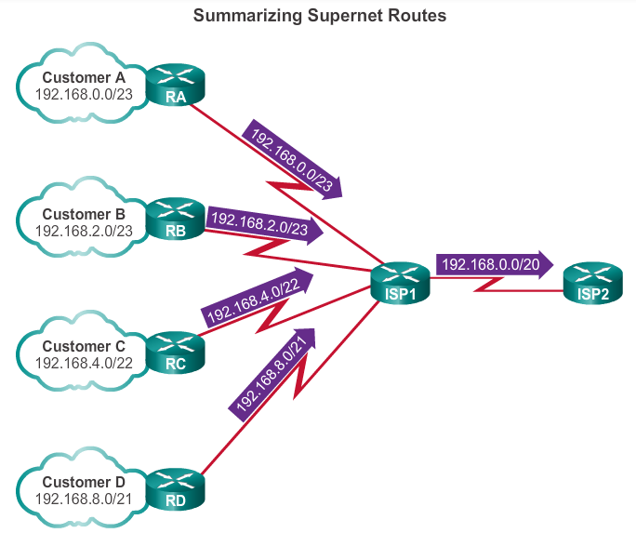
CIDR та об'єднання маршрутів
Notes:
6.3.2.2

Slide 37
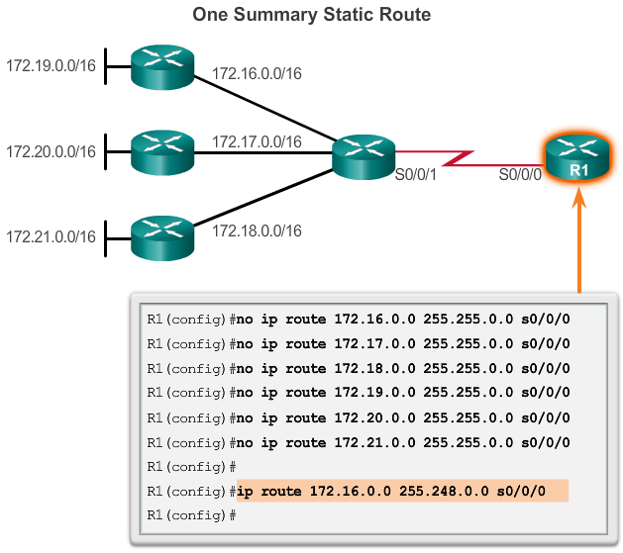
Приклад статичної маршрутизації CIDR
Notes:
6.3.2.3

Slide 38
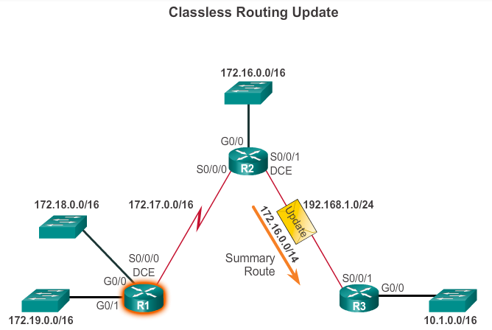
Приклад безкласового протоколу маршрутизації
Notes:
6.3.2.4

Slide 39
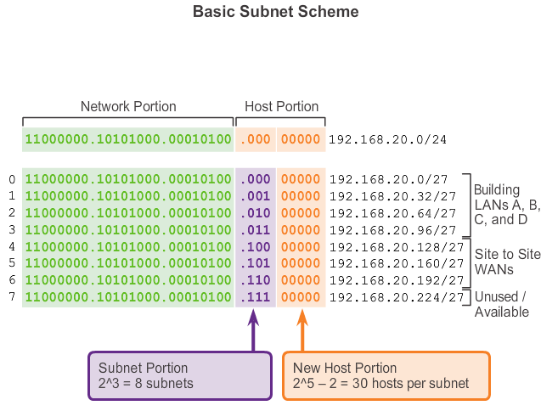
Мережеві маски фіксованої довжини
Notes:
6.3.3.1

Slide 40
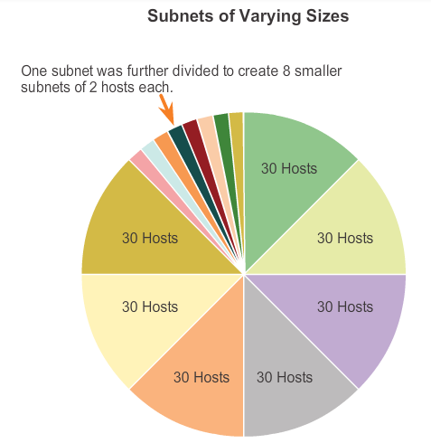
Мережеві маски змінної довжини Variable Length Subnet Masking - VLSM
Notes:
6.3.3.2

Slide 41
VLSM в дії
VLSM дозволяє використовувати для кожної підмережі свою маску.
Після поділу мережевої адреси на підмережі отримані підмережі можна повторно розділити на підмережі
Поділ підмереж на підмережі виконує маска підмережі змінної довжини. Застосування VLSM можна розглядати як додатковий поділ підмереж на підмережі
Окремі адреси вузлів призначаються з адрес «під-підмереж».
Notes:
6.3.3.3

Slide 42
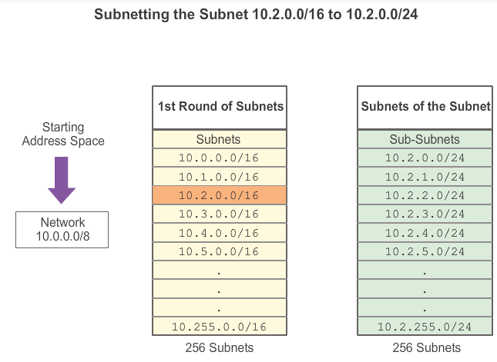
Поділ підмереж на підмережі
Notes:
6.3.3.4

Slide 43
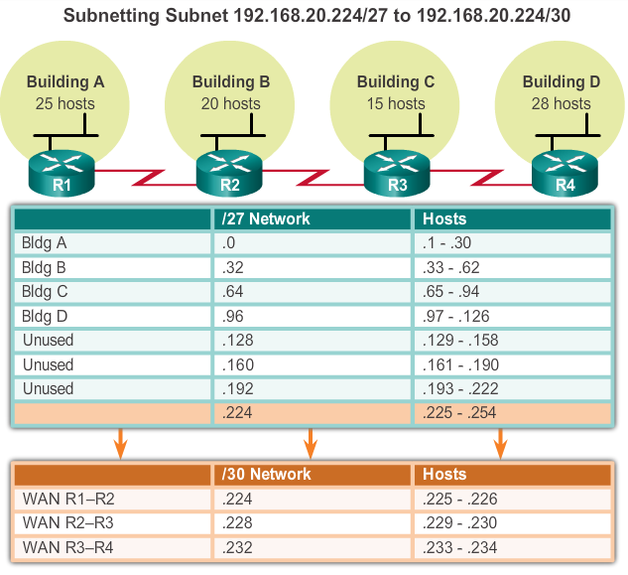
Приклад VLSM
Notes:
6.3.3.5

Slide 44
Сумування маршрутів
Сумування маршрутів, яке також називають «агрегацією маршрутів» - це процес оголошення групи суміжних адрес єдиною адресою з менш специфічною, коротшою маскою підмережі
CIDR - це різновид об'єднання маршрутів, синонімом якої є термін «супермережі»
CIDR ігнорує обмеження, що виникають при класовому поділі мереж, і дозволяє використовувати при підсумовуванні маски, які менші відповідних понокласових масок за замовчуванням
Такий тип об'єднання дозволяє скоротити кількість записів в оновленнях маршрутів і в локальних таблицях маршрутизації
Notes:
6.4.1.1

Slide 45
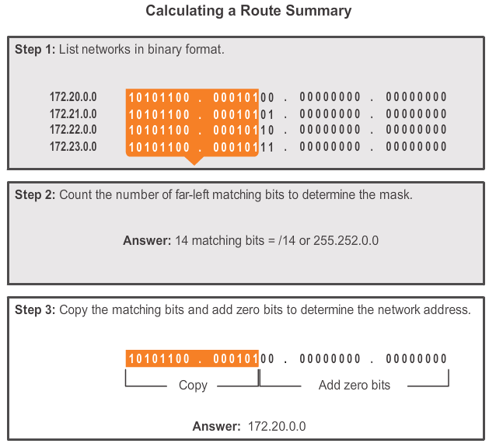
Розрахунок сумарного маршруту
Notes:
6.4.1.2

Slide 46
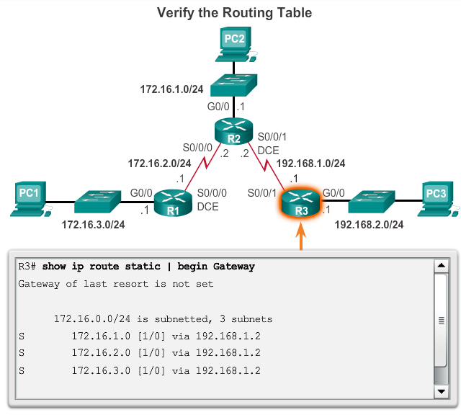
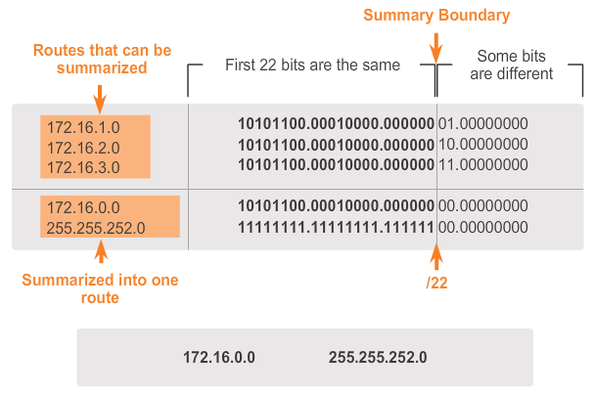
Приклад сумарного статичного маршруту
Notes:
6.4.1.3

Slide 47
Сумування IPv6 мережевих адрес
За винятком того, що довжина IPv6-адреси 128 біт і написана в шістнадцятковому коді, об'єднання IPv6-адрес в дійсності подібно до об'єднання IPv4-адрес
Для об'єднання потрібно всього кілька додаткових кроків у зв'язку з скороченою формою адрес IPv6 і перетворенню в шістнадцятковий код.
Кілька статичних маршрутів можна об'єднати в один маршрут IPv6 в наступних випадках:
Мережі призначення є суміжними і можуть бути об'єднані в одну мережеву адресу
Всі маршрути використовують один вихідний інтерфейс або IPv6-адресу наступного переходу
Notes:
6.4.2.1

Slide 48
Розрахунок мережевих адрес IPv6
Крок 1. Створення списку мережевих адрес (префіксів) і визначення тієї частини, де адреси різняться
Крок 2. Розширення запису IPv6, у випадку, якщо він записаний у скороченому вигляді
Крок 3. Перетворення частин, що відрізняються з шістнадцяткового в двійковий код
Крок 4. Підрахунок числа крайніх зліва співпадаючих бітів для визначення довжини префікса сумарного маршруту
Крок 5. Копіювання співпадаючих бітів і додавання нульових бітів для отримання сумарної мережевої адреси
Крок 6. Перетворення частини в двійковому коді назад в шістнадцятковий код.
Крок 7. Додавання префікса сумарного маршрутом (результат кроку 4).
Notes:
6.4.2.2

Slide 49
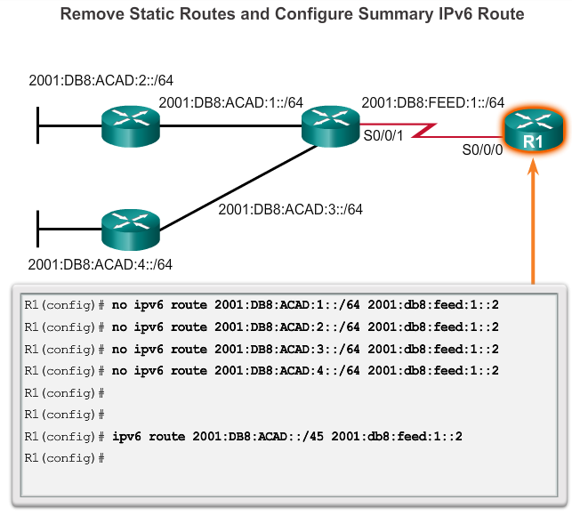
Налаштування сумарного маршруту IPv6
Notes:
6.4.2.3

Slide 50
Плаваючі статичні маршрути
Плаваючі статичні маршрути - це статичні маршрути, адміністративна відстань яких більше, ніж адміністративна відстань інших статичних або динамічних маршрутів.
Адміністративну відстань статичного маршруту можна збільшити і, таким чином, зробити цей маршрут менш пріоритетним, ніж інший статичний маршрут або маршрут, отриманий через протокол динамічної маршрутизації
Таким чином, статичний маршрут «плаває» і не використовується в той час, коли маршрут з більш короткою адміністративною відстанню працює
Однак, якщо маршрут втрачений, може бути використаний плаваючий статичний маршрут
Notes:
6.4.3.1

Slide 51
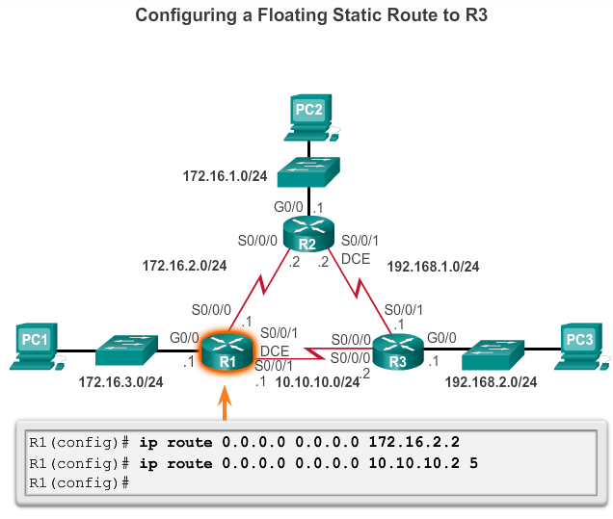
Налаштування плаваючого статичного маршруту
Notes:
6.4.3.2

Slide 52
Перевірка плаваючого маршруту
Використовуйте команду show ip route для перевірки використання таблицею маршрутизації статичного маршруту за замовчуванням
Використовуйте команду traceroute для відстеження потоків трафіку за основним маршрутом
Від'єднайте мережевий кабель або відключіть основний вихідний інтерфейс
Використовуйте команду трасування для відстеження потоків трафіку по резервному маршруту.
Використовуйте команду show ip route для перевірки використання таблицею маршрутизації плаваючого статичного маршруту
Використовуйте команду traceroute для відстеження потоків трафіку по резервному маршруту
Notes:
6.4.3.3

Slide 53
Пошук та усунення проблем пов'язаних з відсутністю маршруту
Команди IOS:
ping
traceroute
show ip route
show ip interface brief
show cdp neighbors detail
Notes:
6.5.2.1

Slide 54
Висновки
Мережі використовують статичну і динамічну маршрутизацію для переміщення інформації
Маршрутизація здійснюєтьмя на мережевому рівні
Статичні маршрути конфігуруються вручну
Для зменшення об'ємів таблиць маршрутизації використовується сумування маршрутів
Якщо в таблиці маршрутизації відсутні маршрути для передачі пакета використовується маршрут за замовчуванням

Slide 55
Chapter 6: Summary
Static routes can be configured with a next-hop IP address, which is commonly the IP address of the next-hop router.
When a next-hop IP address is used, the routing table process must resolve this address to an exit interface.
On point-to-point serial links, it is usually more efficient to configure the static route with an exit interface.
On multi-access networks, such as Ethernet, both a next-hop IP address and an exit interface can be configured on the static route.
Static routes have a default administrative distance of "1".
Notes:
Chapter 6 Summary

Slide 56
Chapter 6: Summary (continued)
A static route is only entered in the routing table if the next-hop IP address can be resolved through an exit interface.
Whether the static route is configured with a next-hop IP address or exit interface, if the exit interface that is used to forward that packet is not in the routing table, the static route is not included in the routing table.
In many cases, several static routes can be configured as a single summary route.
Notes:
Chapter 6 Summary

Slide 57
Chapter 6: Summary (continued)
The ultimate summary route is a default route, configured with a 0.0.0.0 network address and a 0.0.0.0 subnet mask.
If there is not a more specific match in the routing table, the routing table uses the default route to forward the packet to another router.
A floating static route can be configured to back up a main link by manipulating its administrative value.
Notes:
Chapter 6 Summary

